Slide 1
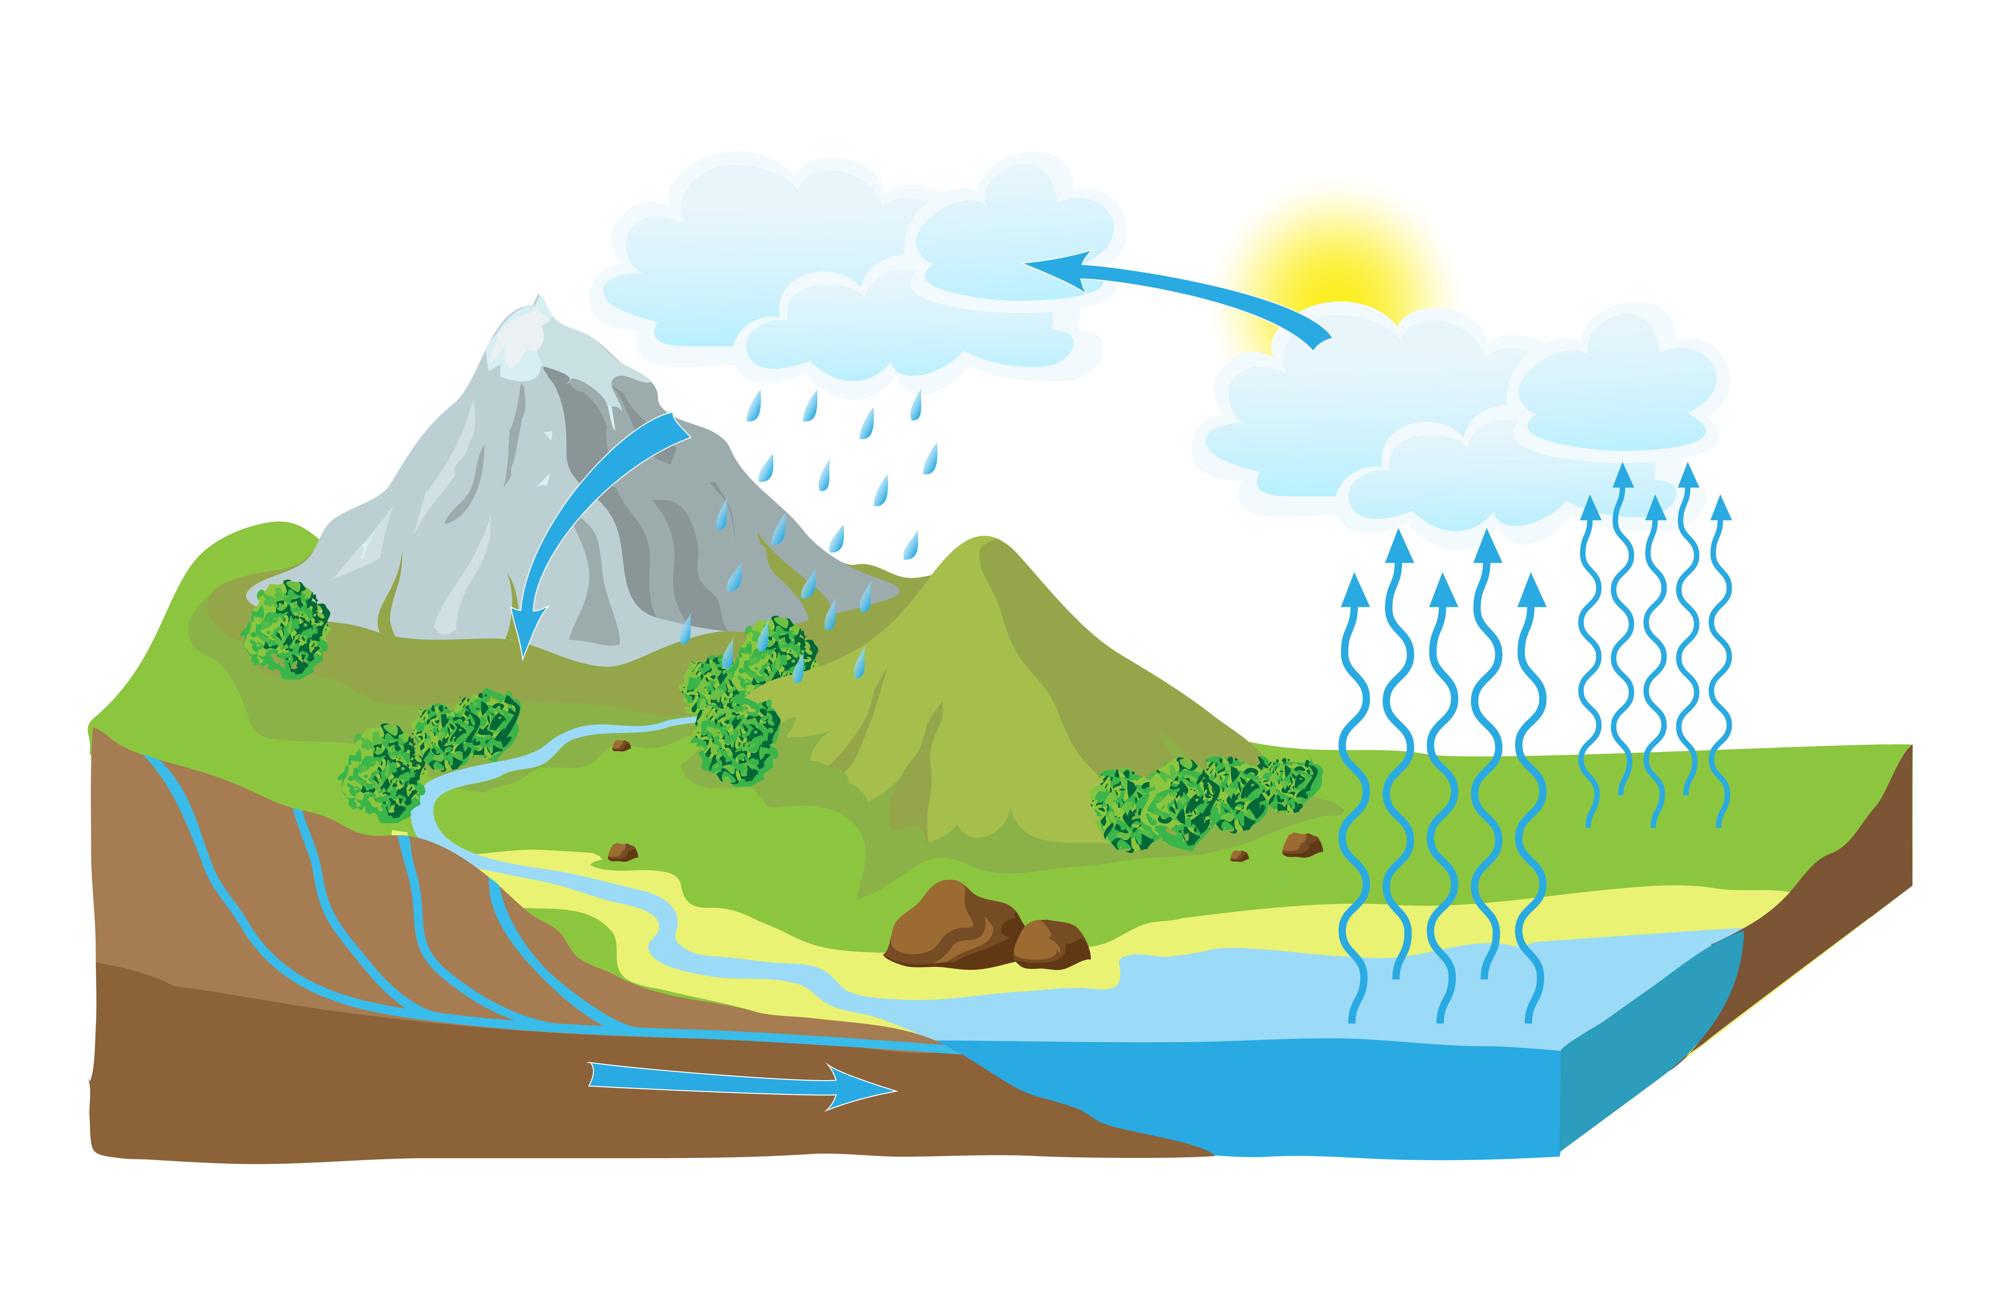
Ynni Dŵr
Beth yw Ynni Dŵr?
Math o ynni sy’n cael ei gynhyrchu gan ddŵr sy’n symud yw Ynni Dŵr.
Mae Ynni Dŵr yn dod yn anuniongyrchol o ynni’r haul.
Mae’r haul yn cynhesu arwyneb y moroedd a’r llynnoedd ac yn gwneud i’r dŵr anweddu. Yna, mae’r dŵr yma’n troi’n gymylau ac yn disgyn fel glaw, sy’n bwydo nentydd ac afonydd y byd. Mae’r ynni yn y dŵr, wrth iddo rhedeg yn ôl i’r môr, yn gallu cael ei droi’n drydan wrth iddo basio drwy dyrbin sy’n gyrru generadur trydan.

Slide 2
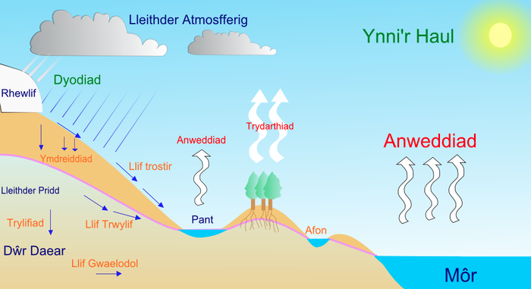
Y Gylchred Ddŵr

Slide 3
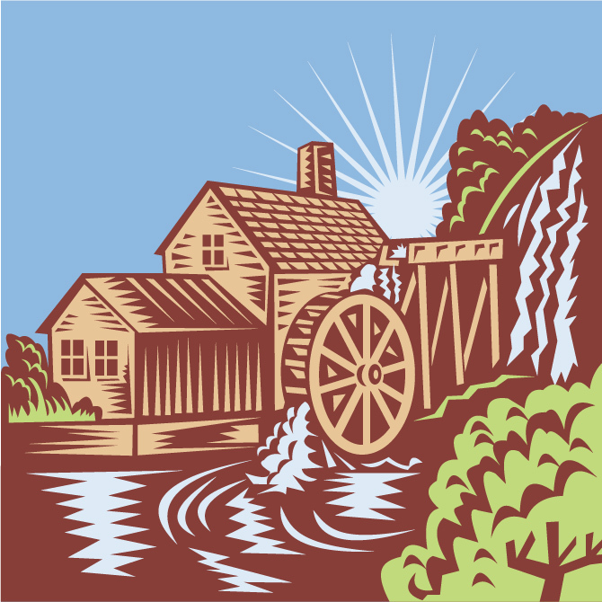
Hanes Ynni Dŵr
Mae pobl yn defnyddio Ynni Dŵr ers 2,000 o flynyddoedd. Roedd yr hen Roegiaid a’r Rhufeiniaid yn defnyddio olwynion dŵr i yrru melinau i falu grawn.
Tua 200 mlynedd yn ôl roedd 30,000 o felinau dŵr ym Mhrydain. Roedd y rhain yn creu
ynni ar gyfer pob math o
beiriannau. Heddiw rydyn ni’n
defnyddio Ynni Dŵr i
Gynhyrchu trydan. Trydan dŵr
yw’r enw ar hyn.

Slide 4
Hanes Ynni Dŵr
Ewch ati i chwilio am esiamplau o felinau yng Nghymru.
Ble mae’r/roedd y felin?
Ar gyfer beth roedd y felin
yn cael ei defnyddio?

Slide 5
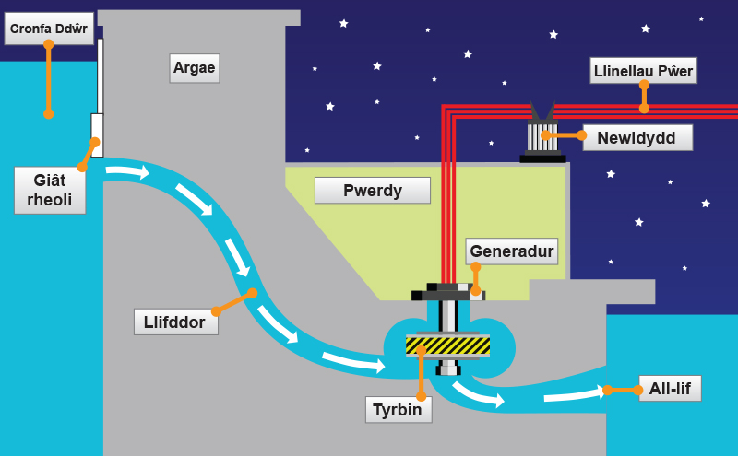
Sut mae trydan dŵr yn gweithio?
Mae gan orsafoedd Ynni Dŵr mawr argae a chronfa. Stôr o egni yw’r gronfa ddŵr. Mae’r system sy’n rheoli’r ynni wrth reoli llif y dŵr allan o’r gronfa’n union fel petaech yn agor neu gau tap.

Slide 6
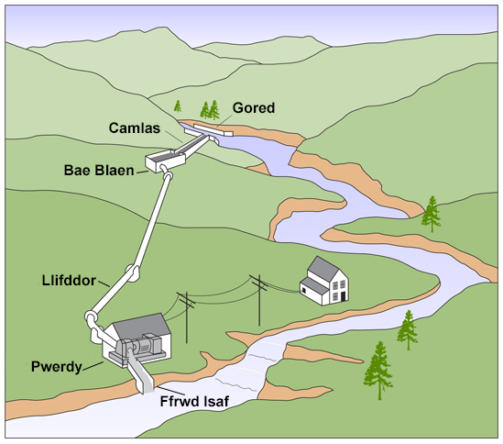
Sut mae trydan dŵr yn gweithio?
Does dim angen argae ar orsafoedd Ynni Dŵr llai o faint. Mae system ‘rhediad afon’ yn gweithio drwy arwain rhan o’r dŵr o’r afon drwy gamlas. Mae’r dŵr yn rhedeg drwy dyrbin cyn dychwelyd i’r afon.

Slide 7
Manteision Ynni Dŵr
Mae Ynni Dŵr yn ffynhonnell Ynni Adnewyddadwy sy’n golygu na fydd byth yn dod i ben.
Nid yw’n cynhyrchu unrhyw wastraff neu lygredd felly nid yw’n achosi newid yn yr hinsawdd.
Gall gorsafoedd Ynni Dŵr bara am dros 100 mlynedd.
Gall adeiladu argaeau helpu i reoli llifogydd.
Trafodwch fanteision Ynni Dŵr â phartner a rhowch nhw yn y drefn rydych chi’n cytuno arni, o’r fantais fwyaf i’r fantais leiaf.
Mae’n bosib storio dŵr uwchben argaeau er mwyn i ynni gael ei gynhyrchu pan fydd ei angen.

Slide 8
Manteision Ynni Dŵr
Trafodwch fanteision Ynni Dŵr â phartner a rhowch nhw yn y drefn rydych chi’n cytuno arni, o’r fantais fwyaf i’r fantais leiaf.
Y fantais fwyaf Y fantais leiaf

Slide 9
Anfanteision Ynni Dŵr
Mae hi’n gallu bod yn anodd dod o hyd i'r safle cywir ar gyfer Gorsaf Ynni Dŵr ym Mhrydain gan fod y rhan fwyaf o'r safleoedd gorau ar gyfer gorsafoedd Ynni Dŵr mawr yn cael eu defnyddio’n barod. Ond mae llawer o safleoedd ar gyfer datblygu gweithfeydd bach.
Mae’n rhaid gorlifo ardaloedd mawr er mwyn adeiladu argaeau mawr i greu cronfeydd dŵr ar gyfer gorsafoedd Ynni Dŵr mawr. Mae hyn yn effeithio ar yr amgylchedd lleol a'r bobl sy'n byw yn yr ardal. Felly mae’n rhaid bod yn ofalus iawn wrth ddewis safle fel bod cyn lleied o effaith negyddol ag sy’n bosibl.
Trafodwch anfanteision Ynni Dŵr â phartner a rhowch nhw yn y drefn rydych yn cytuno arni, o’r anfantais fwyaf i’r anfantais leiaf.
Gall fod effaith ar bysgod os na allant nofio heibio i’r gorsafoedd. Mae 'ysgolion’ yn cael eu hadeiladu i’r pysgod fel eu bod nhw’n gallu parhau â’u taith i fyny neu i lawr yr afon.

Slide 10
Anfanteision Ynni Dŵr
Trafodwch anfanteision Ynni Dŵr â phartner a rhowch nhw yn y drefn rydych yn cytuno arni, o’r anfantais fwyaf i’r anfantais leiaf.
Yr anfantais leiaf Yr anfantais fwyaf

Slide 11
Mewn grwpiau bach, ewch ati i ymchwilio i hanes Tryweryn a Mynydd Trydan Dinorwig.
Tryweryn
http://www.llgc.org.uk/ymgyrchu/Dwr/Tryweryn/
http://www.cofarcyfryngau.co.uk/themes/tryweryn.php
Mynydd Trydan Dinorwig
http://www.electricmountain.co.uk/Hanes
Trafodwch a chymharu’r ddau safle a nodwch yr effaith ar yr amgylchedd.

Slide 12
Mynydd Trydan
Dinorwig
Tryweryn

Slide 13
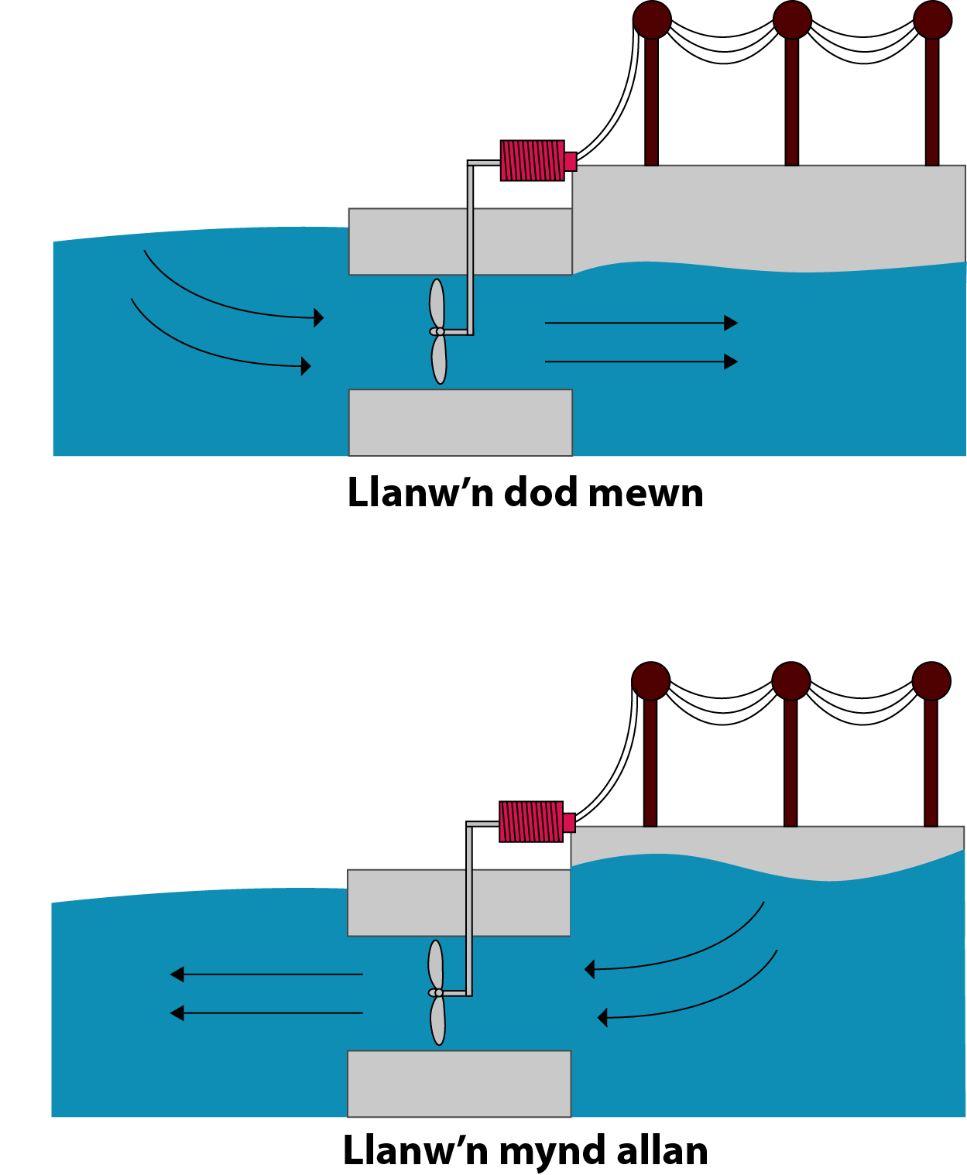
Ynni Llanw
Caiff ynni llanw ei greu yn sgîl tyniad disgyrchol y lleuad, yr haul a chylchdro’r Ddaear.
O ganlyniad i’r grymoedd llanw yma gall symudiad y dŵr gael ei ddefnyddio i greu trydan.
Mae’r generadu llanw trydanol yma yn gweithio wrth i’r llanw ddod i mewn ac yna eto wrth iddo fynd allan. Caiff y tyrbinau eu gyrru gan bŵer y môr yn y ddau gyfeiriad.
Mae’n bosib rhagweld ynni llanw sy’n wahanol i ynni gwynt a solar. Felly, mae ynni llanw yn fwy dibynadwy.

Slide 14
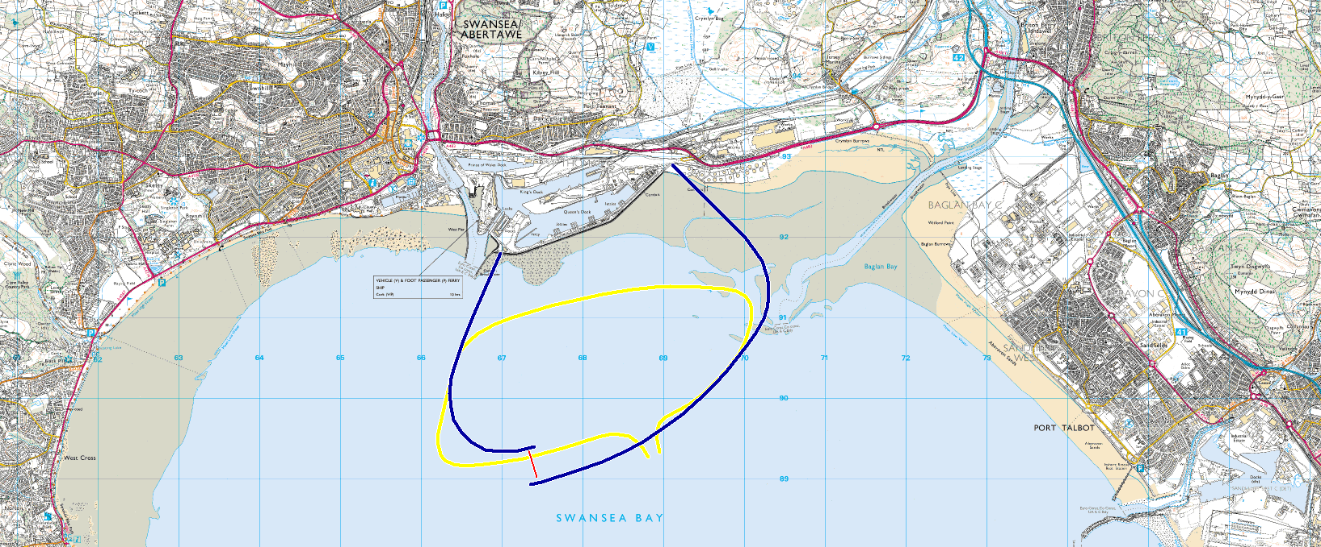
Ynni Llanw yng Nghymru…
Mae Morlyn Llanwyn yn cael ei adeiladu yma yng Nghymru ar hyn o bryd. Morlyn Llanw Bae Abertawe fydd morlyn ynni llanw pwrpasol cyntaf y byd a bydd yn gallu cynhyrchu trydan adnewyddadwy, rhagweladwy ar gyfer mwy na 155,000 o gartrefi am dros 120 mlynedd.
Ewch i’r wefan i ddysgu mwy am y prosiect http://cymraeg.tidallagoonswanseabay.com/

Slide 15
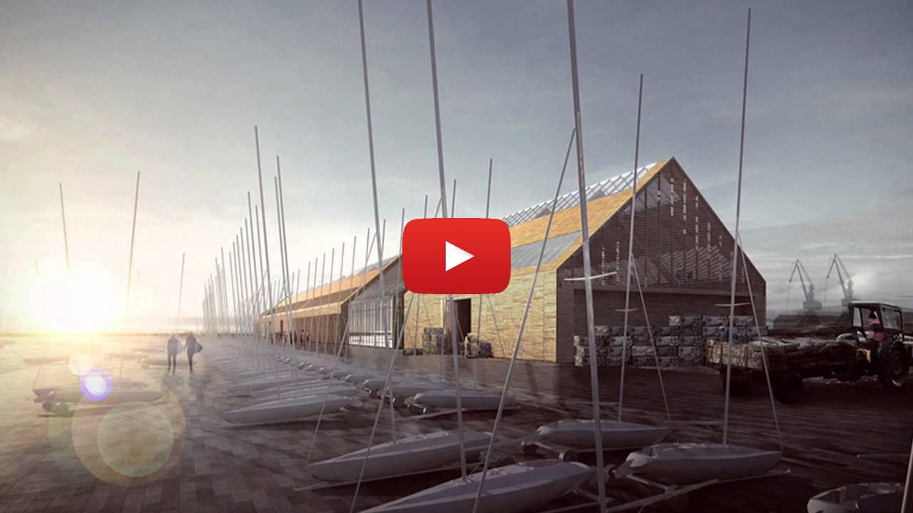
Ynni Llanw yng Nghymru…
Morlyn llanw: https://www.youtube.com/watch?v=yn4NFlMYFHw

Slide 16
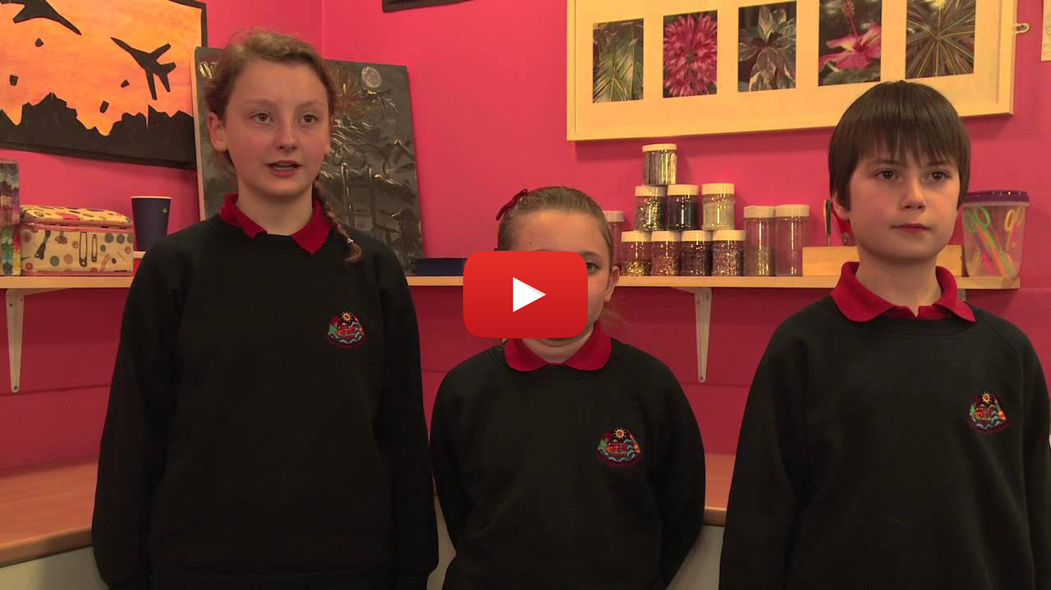
Ynni Llanw yng Nghymru…
Barn am y Morlyn llanw : https://www.youtube.com/watch?v=KId8Ynz87oE

Slide 17
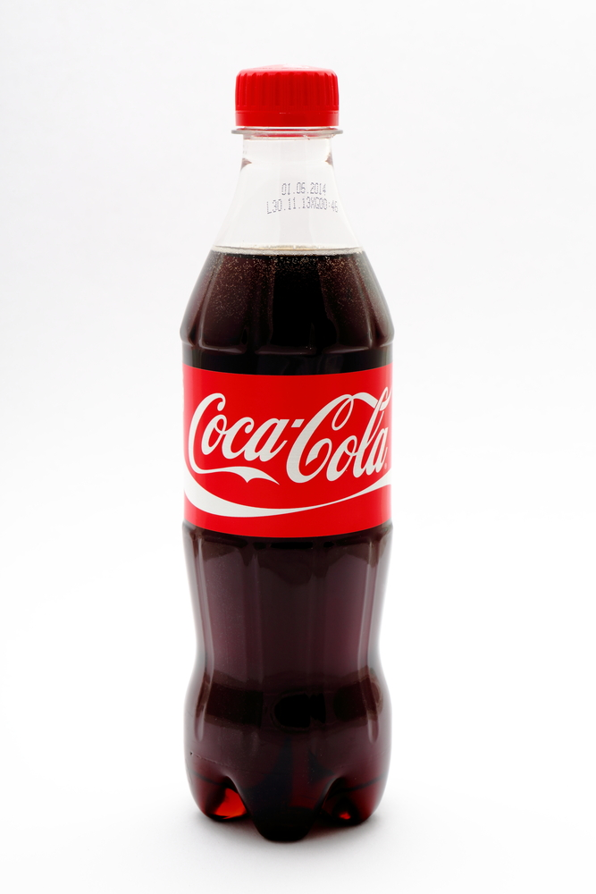
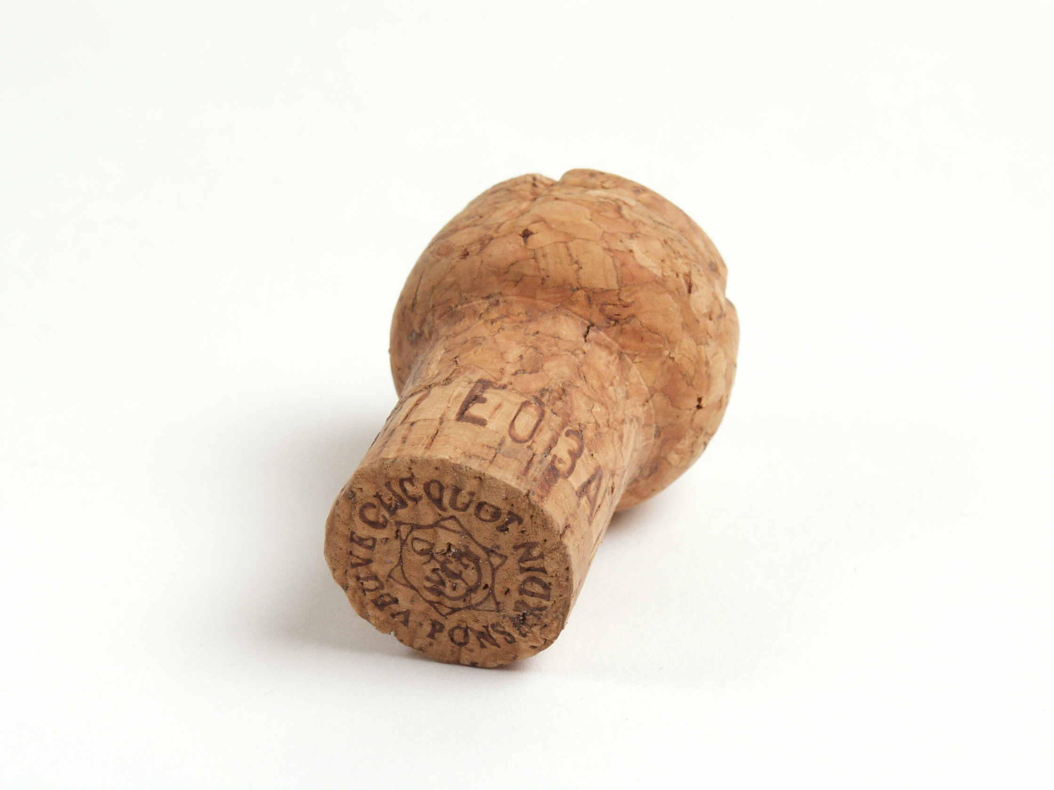
Tasg – Ar ôl dysgu am Ynni Dŵr, ewch ati mewn grwpiau bach i ddylunio tyrbin dŵr i godi pwysau.
Gallwch ddefnyddio offer cyffredin y tŷ i greu’r tyrbin
Fel…….
https://www.youtube.com/watch?v=x8xow_R0YRI

Slide 18
Cofnodwch y camau a gwerthuso eich Tyrbin Dŵr
Cam 1
Cam 2
Cam 3
Cam 4
Cam 5
Cam 6
Gwerthusiad

